Slide 1
Ефекти на здравословния статус на мигрантите върху общественото здраве. Предизвикателства пред здравната система
ЦЕНТЪР ЗА ДИСТАНЦИОННО ОБУЧЕНИЕ
Доц. д-р Мариела Камбурова, дм
Катедра „Общественоздравни науки“

Slide 2
Демографски индикатори за страните на произход – сравнение с данните за България
Страни Показатели | Афганистан | Ирак | Сирия | Пакистан | Иран | България
Население над 65 г.в. (%) | 2.57 | 3.39 | 4.11 | 4.4 | 5.4 | 19.03
Средна възраст | 18.6 | 19.9 | 24.1 | 23.4 | 29.4 | 42.4
Раждаемост | 38.3 | 30.9 | 21.7 | 22.3 | 17.8 | 8.8
Сумарна плодовитост | 5.22 | 4.06 | 2.55 | 2.68 | 1.83 | 1.46
Смъртност | 13.7 | 3.8 | 4 | 6.4 | 5.9 | 14.5
Детска смъртност | 112.8 | 37.5 | 15.2 | 53.9 | 37.1 | 8.5
Майчина смъртност | 396 | 4.06 | 68 | 178 | 25 | 11
СППЖ | 51.3 | 74.9 | 74.9 | 67.7 | 71.4 | 74.5
1. Възрастова структура: млада
2. Средна възраст: по-ниска
3. Раждаемост: средна и висока
4. Сумарна плодовитост: по-висока
5. Смъртност: ниска и средна
6. Детска смъртност – средна, висока и много висока
7. Майчина смъртност – по-висока
8. СППЖ – по-ниска

Slide 3
Здравно състояние на населението в страните на произход
Страни Показатели | Афганистан | Ирак | Сирия | Пакистан | Иран | България
Инфекциозни заболявания
Степен на риск | среден | среден |  | висок | среден
 | бактериална диария, хепатит А, коремен тиф, малария | бактериална диария, хепатит А, коремен тиф |  | бактериална диария, хепатит А, коремен тиф, тропическа треска и малария, бяс | бактериална диария, Кримска-Конго хеморагична треска
ваксинирани срещу морбили (%) | 76 | 69 | 81 | 80 | 99 | 96

Slide 4
Здравни проблеми на бежанците и мигрантите, пристигащи в Европейския регион
Сходни с тези на останалата част от населението.
Специфични предизвикателства: майчино, и детско здраве, сексуално и репродуктивно здраве и насилие.
Най-често срещани здравословни проблеми
случайни наранявания,
хипотермия, изгаряния,
сърдечно-съдови инциденти,
бременност и усложнения, свързани с раждането,
диабет,
хипертония.

Slide 5
Здравни проблеми на бежанците и мигрантите, пристигащи в Европейския регион
Рисковете, свързани с движението на населението:
психосоциални нарушения;
репродуктивни проблеми;
по-висока неонатална смъртност;
злоупотреба с наркотици;
хранене, алкохолизъм;
излагане на насилие.
Водят до увеличаване на степента на риск от хронични неинфекциозни заболявания
прекъсване на грижите
прекъсване на продължителното лечение
липса на достъп до здравните системи, което е от решаващо значение за хронични заболявания

Slide 6
Поради лошите условия на живот и лишения по време на миграция както и поради липсата на хигиена
остри респираторни инфекции
диария
кожни инфекции
Повишени нужди от достъп до здравни грижи

Slide 7
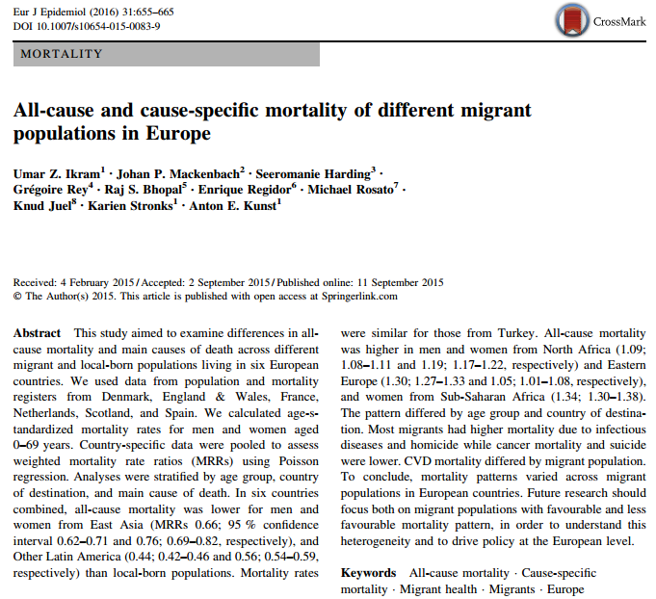
Какво знаем за здравето на мигрантите?
Мигрантите са много различни от гледна точка на възраст, пол, страна на произход и посока на движение, социално-икономически статус и вид на миграцията.
Различни фактори действат на различните етапи от процеса на миграция.
Лоши или недостатъчни данни за детерминантите на здравето сред мигрантите.

Slide 8
„Ефект на здравия мигрант“
Мигрантите често са по-млади и по-здрави от населението в транзитната и/или приемащата страна
Резултат от самоподбора при процеса на миграция
Повъзрастовата смъртност на мигрантите често е по-ниска от тази на страната приемник
Въпреки това с времето здравето на мигрантите се влошава

Slide 9
Причини за различията в здравния статус
Различна експозиция на рискови фактори
Потреблението на здравни услуги
Здравното образование
Стил и начин на живот
Генетични фактори

Slide 10
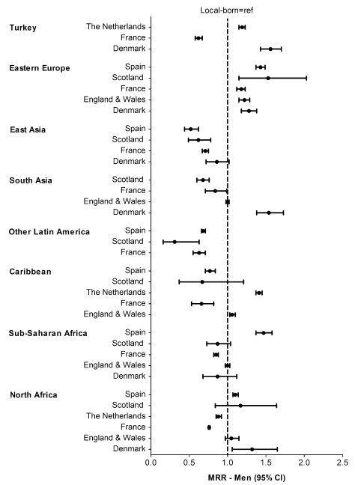
Нива на смъртност (AAMRR) на мъже според произход и страна на установявяне в сравнение с местната популация
(Ikram, U.Z., Mackenbach, J.P., Harding, S. et al. Eur J Epidemiol (2016) 31: 655. doi:10.1007/s10654-015-0083-9)

Slide 11
В сравнение с местното население
По – нисък риск (поне в началото) за:
Онкологични заболявания
Болести на органите на кръвообращението
Висок риск за:
Диабет
Инфекциозни заболявания
Майчино и детско здраве
Психично здраве (търсещи убежище и бежанци)?
Професионални заболявания
(Ikram, U.Z., Mackenbach, J.P., Harding, S. et al. Eur J Epidemiol (2016) 31: 655. doi:10.1007/s10654-015-0083-9)

Slide 12
Хронични неинфекциозни заболявания
Първоначално ниска заболяемост и смъртност от малигнени неоплазми
Макар че болестността се увеличава с времето
Някои групи мигранти имат високи нива на онкологични заболявания с инфекциозна генеза
На стомаха
На черния дроб
На шийката на матката

Slide 13
Хронични неинфекциозни заболявания
Голямо разнообразие по отношение на Болестите на органите на кръвообращението между различните групи мигранти
Смъртността и заболяемостта от Мозъчно-съдова болест е висока сред мигрантите от африкански произход, въпреки че Сърдечно-съдовите заболявания са по-рядко срещани сред тях в сравнение с европейската популация
Като цяло са установени по-високи нива на заболяемост, болестност и смъртност от диабет сред мигрантите

Slide 14
Инфекциозни заболявания
Болестността от много инфекциозни заболявания е по-висока сред мигрантите, въпреки че се установяват съществени различия в различните европейски държави
Поради по-високи нива на болестност в страните на произход,
Поради самия процес на миграция,
Поради лошите условия на живот в транзитните страни

Slide 15
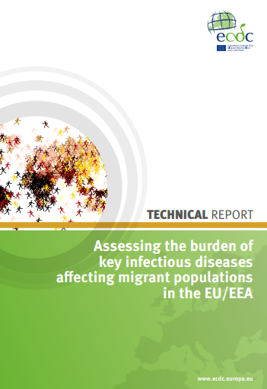
Относитерен дял на случаите на Туберкулоза в държавите -членки на ЕС , според произхода (2010)

Slide 16
Майчино и детско здраве
Мигрантите в Европа са в повишен риск от влошаване на майчиното и детското здраве, с високи нива на перинатална и детска смъртност
Налице е ниско ниво на използване и качество на антенатални грижи сред жените мигранти.

Slide 17
Психично здраве ?
Доказателствата по отношение на психичното здраве на мигрантите като цяло са противоречиви
Бежанците и търсещите убежище, както и нелегалните имигранти, са изложени на по-високи нива на риск по отношение на психичното им здраве, вкл. насилие в техните страни и стрес по време на миграцията и след пристигане в страната, крайна дестинация

Slide 18
Професионални заболявания
Професионалното здраве на мигрантите е по-лошо от това на общата популация
Те работят по-често нискоквалифицирана, временна и високорискова работа:
3-D работа:
Dirty – мръсна;
Demanding – трудна;
Dangerous – опасна.
В резултат се установяват по-високи нива на професионални заболявания

Slide 19
Фактори, повлияващи използването на здравни услуги от мигрантите
Етнически различия в начините на боледуване
Културални вариации в представянето на симптоми и заболявания
Възприятие за здраве, тяло и заболявания
Други културални и свързани с езика различия
Достъпност на здравните услуги (време и място)
Предишен опит с потребяването на здравни услуги

Slide 20
Фактори, повлияващи използването на здравни услуги от мигрантите
Алтернативни опции за лечение
Различни практики по отношение на религия, култура и др.
Ксенофобия и расизъм – директен, персонален, индиректен или институционален
Език, образование и достъпност на информацията
Очаквания, осведоменост и умения на здравните специалисти

Slide 21
Препоръки на Световната здравна организация (СЗО)
СЗО не препоръчва задължителeн скрининг на бежанци и мигранти, защото няма ясни доказателства за ползите от него и може да предизвика безпокойство в отделните бежанци и по-широката общественост.
СЗО препоръчва предлагане и осигуряване на здравни прегледи както за инфекциозни, така и за хронични заболявания, за да се осигури достъп до здравни грижи за всички бежанци и мигранти, които се нуждаят от защита на здравето.

Slide 22
Препоръки на Световната здравна организация (СЗО)
СЗО препоръчва:
Поставяне на правилна диагноза и следване на подходящо и продължително лечение,
Осигуряване на необходимите медицински грижи за определени групи от населението
деца,
бременни жени,
възрастни.

Slide 23
Препоръки на Световната здравна организация (СЗО)
Всеки човек в движение трябва да има пълен достъп до гостоприемна среда, за
предотвратяване (например ваксинация) на заболяване
при необходимост - висококачествено здравеопазване
без дискриминация въз основа на пол, възраст, религия, националност или раса.

Slide 24
Препоръки на Световната здравна организация (СЗО)
СЗО подкрепя политиките за предоставяне на здравни услуги за мигранти и бежанци, независимо от техния правен статут.
Това е най-сигурният начин да се гарантира предпазване на местното население от ненужно излагане на внесени инфекциозни агенти и заболявания.

Slide 25
Политики за интеграция на мигрантите в Европа (2014)
Неблагоприятни
Отчасти неблагоприятни
Леко благоприятни
Отчасти благоприятни
Благоприятни

